Slide 1
الوحدة 43: عمليات المعالجة الآلية التصنيعية باستخدام التحكم العددي الحاسوبي
A103000423833

Slide 2
الموجز
تهدف هذه الوحدة إلى تمكين المتعلّمين من اكتساب المعرفة العملية والنظرية المتعلقة بعمليات المعالجة الآلية باستخدام أنظمة التحكم العددي الحاسوبي (CNC). وتتضمن التدريب على برمجة ماكينات CNC، وضبط إعداداتها، وتشغيلها بأمان لإنتاج مكوّنات دقيقة. وسيستكشف المتعلّمون مفاهيم رئيسة تشمل أنظمة التحكم بماكينة CNC، وآليات الاستجابة والتغذية الراجعة، وتقنيات برمجة أجزاء الماكينة. ومن خلال أنشطة تطبيقية، سيُعِدُّ المتعلّمون كتيبات ضبط الماكينة، وكتابة برامج تشغيل أجزاء الماكينة، وتوظيف أدوات المحاكاة للتحقق من مدى دقة البرمجة.
كما تتناول الوحدة اعتبارات الاستدامة في عمليات المعالجة الآلية باستخدام ماكينات CNC، وذلك لضمان وعي المتعلّمين بأثر استهلاك الموارد والحد من الإسراف. وتُعد هذه الوحدة نقطة انطلاق لمسارات مهنية في مجالات الهندسة الدقيقة، والمعالجة الآلية باستخدام ماكينات CNC، والتصنيع. وتوفّر هذه الوحدة أساسًا متينًا لمواصلة الدراسة في تقنيات التصنيع المتقدمة.
المقدمة
تُعد عمليات المعالجة الآلية باستخدام التحكم العددي الحاسوبي (CNC) من الأعمدة الأساسية في الصناعة الحديثة، فهي تُمكّن التصنيع الدقيق والسريع للمكونات المعقدة المستخدمة في مجالات الفضاء، والسيارات، وتصنيع الأجهزة الطبية. تتيح ماكينات CNC للمصنّعين تحقيق دقة عالية وتكرارية في الأداء، ما يقلّص وقت الإنتاج ويُخفض التكاليف. في هذه الوحدة، سيكتسب المتعلّمون فهمًا شاملًا لكيفية تشغيل وبرمجة ماكينات CNC، بما في ذلك طرق البرمجة اليدوية والمتحادثة.
كما سيستكشفون أنظمة التحكم والتغذية الراجعة المستخدمة لضمان دقة وتكرارية عالية في عمليات التشكيل. إضافة إلى ذلك، سيخضع المتعلمون لتدريب عملي على تطوير برامج CNC، وضبط الماكينة وتهيئتها واختبار دقة البرامج باستخدام برمجيات المحاكاة.
تركّز الوحدة بصورة جليّة على أهمية تطبيق معايير السلامة المهنية، والحفاظ على الموارد البيئية، واعتماد أسلوب تواصل فعّال في أثناء عمليات المعالجة الآلية باستخدام ماكينات CNC.
في نهاية هذه الوحدة، سيكون المتعلّمون مؤهلين تأهيلًا كاملًا للعمل في مجالات برمجة CNC، وتشغيل الماكينات، وعمليات التصنيع، إذ سيكتسبون المهارات التقنية المتقدمة والقدرة
على مواكبة متطلبات الصناعة الحديثة والتصنيع المتقدّم.
A103000423833

Slide 3
نتاجات التعلم
أ دراسة أنظمة التحكم المستخدمة في ماكينات التحكم العددي الحاسوبي (CNC)،
وأساليب البرمجة الحاسوبية المختلفة
ب إعداد ورقة الضبط والبرنامج التشغيلي لماكينة CNC لتصنيع مكون بطريقة آمنة
ج تنفيذ عمليات المعالجة الآلية باستخدام التحكم العددي الحاسوبي لتصنيع مكون بأمان
د مراجعة العمليات المستخدمة في المعالجة الآلية لمكوِّن وتقييم الأداء الشخصي
A103000423833

Slide 4
نتاج التعلم أ
دراسة أنظمة التحكم المستخدمة في ماكينات التحكم العددي الحاسوبي (CNC)، وأساليب البرمجة الحاسوبية المختلفة
A103000423833

Slide 5
نتاج التعلم أ1: أنظمة التحكم في أدوات ماكينات CNC
تعتمد ماكينات CNC على نظام تحكم متكامل يجمع بين أجهزة وبرمجيات متطورة، لضمان تنفيذ الحركة بدقة عالية وتكرارية متواصلة وأتمتة متقدمة في عمليات التصنيع. يتكوّن نظام التحكم من العتاد (hardware) والبرمجيات (software) تعمل بالتكامل على تفسير التعليمات المبرمجة وتحويلها إلى حركة ميكانيكية دقيقة.
المكونات الأساسية لنظام التحكم في ماكينات التحكم العددي الحاسوبي (CNC).
1. وحدة التحكم بالماكينة (ECU):
• تُعد العقل الإلكتروني لماكينة CNC، وهي المسؤولة عن تنفيذ برنامج التشغيل.
• تفسّر أوامر G‑code وتحوّلها إلى حركات ميكانيكية دقيقة.
• تتحكّم في تموضع الأداة، ومعدّلات التقديم، وسرعة المغزل، وتغيير الأدوات.
• تتفاعل مع أنظمة التغذية الراجعة لضمان دقة الحركة وتقليل الأخطاء.
2. آليات الحركة:
• تقوم بتحويل الإشارات الكهربائية من وحدة التحكم بالماكينة إلى حركة ميكانيكية.
• تضمن حركة سلسة ومتحكّم فيها لمحاور الماكينة.
• تشمل أنواع آليات الحركة الآتي:
• براغي الحركة (Lead Screws): آلية تقليدية تعتمد على لولب دوار يتفاعل مع صمولة. على الرغم من بساطتها، إلا أنها قد تُعاني حدوث فَوْت (backlash)، ناتج عن وجود فراغ بين الخيوط في اللولب والصمولة.
• براغي الكرات (Ball Screws): تتميز بكفاءة أعلى بفضل استخدام كرات متداولة تقلل الاحتكاك، ما يعزز الدقة ويخفض التآكل.
A103000423833

Slide 6
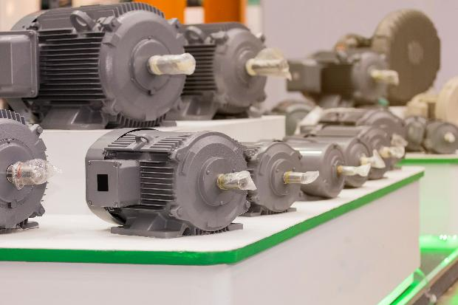
نتاج التعلم أ1: أنظمة التحكم في أدوات ماكينات CNC
• محركات الخطوة (Stepper Motors): تعمل بحركة متدرجة، وتتميّز بدقة ممتازة وتكرارية عالية، ما يجعلها خيارًا اقتصاديًّا وسهلًا للتطبيق في ماكينات CNC البسيطة.
• محركات السيرفو ذات التيار المتردد (AC Servomotors): توفر استجابة عالية، وسرعة كبيرة، وعزم دوران قوي، ما يجعلها مثالية لماكينات CNC الصناعية ذات
الأداء العالي.
• محركات السيرفو ذات التيار المستمر (DC Servomotors): تقدّم تحكمًا دقيقًا
بالسرعة والتسارع، وتستخدم بكثرة في تطبيقات CNC عالية الدقة.
3. المُحوّلات وأجهزة التغذية الراجعة:
• تضمن التموضع الدقيق للأداة من خلال المراقبة المستمرة للحركة وإرسال بيانات دقيقة إلى نظام التحكم.
• تشمل أنواع المحولات ما يأتي:
• المشفّرات الخطية (Linear Encoders): تقيس الموضع الفعلي للأداة أو الطاولة على محور مستقيم.
• المشفّرات الدورانية (Rotary Encoders): تتبع حركة الزاوية في الأجزاء الدوارة.
• المشفّرات البصرية (Optical Encoders): تستخدم ضوءًا لتتبع تغيّرات الحركة،
ما يوفّر دقة عالية في عمليات المعالجة الآلية باستخدام ماكينات CNC.
تعمل هذه المكونات بتناغم لتعزيز الدقة، والأتمتة، والموثوقية في عمليات المعالجة الآلية باستخدام ماكينات CNC، ما يضمن أن الأجزاء المُشكلة آليا تفي بالمعايير الهندسية وتحقق جودة السطح النهائية.
محركات الخطوة بماكينات CNC
A103000423833

Slide 7
نتاج التعلم أ2: أنظمة التغذية الراجعة مفتوحة الحلقة
ومغلقة الحلقة
تعتمد حركة ماكينة CNC على نوعين من أنظمة التحكم: نظام التحكم مفتوح الحلقة ونظام التحكم مغلق الحلقة. تُحدد هذه الأنظمة كيفية مراقبة حركة الماكينة وتصحيحها لضمان دقة عمليات المعالجة الآلية.
1. نظام التغذية الراجعة مفتوح الحلقة:
• نظام تحكم بسيط لا يتضمن آلية لإظهار التغذية الراجعة.
• تُرسل وحدة التحكم بالماكينة إشارات تحريك إلى المحرك الذي يُنفذ تلك الإشارات بدون تحقق فعلي.
• هذا النظام يُستخدم غالبًا في الحالات التي لا تتطلب دقة عالية، مثل الاستخدامات التعليمية، وورش الهواة، وماكينات التفريز البسيطة.
المزايا:
• تكلفة أقل وتصميم أبسط.
• مناسب لعمليات المعالجة البسيطة حيث لا تُطلب دقة عالية.
العيوب:
• يفتقر إلى آلية لاكتشاف الأخطاء أو تصحيحها، ما قد يؤدي إلى نتائج غير دقيقة.
• غير ملائم للتطبيقات الصناعية التي تتطلب دقة عالية وتحكّمًا موثوقًا.
2. نظام التغذية الراجعة مغلق الحلقة:
• يستخدم التغذية الراجعة اللحظية الواردة من المستشعرات (مثل المشفّرات والمحوّلات) لضبط حركة المحاور آليًا وبشكل فوري.
• يُراقب الموضع، والسرعة، والحمولة بشكل متواصل، ويرسل تصحيحات مباشرة إلى وحدة التحكم بالماكينة لضمان الالتزام بالمسارات المحددة.
• يُستخدم في عمليات المعالجة عالية الدقة مثل الطيران وصناعة الأجهزة الطبية التي تتطلب تحكمًا فائقًا ودقة عالية.
المزايا: يوفّر دقة عالية وتكرارية ممتازة.
• يمكنه الكشف عن الأخطاء وتصحيحها تلقائيًا، ما يعزز جودة المعالجة.
• مناسب لتصنيع مكونات معقدة وعالية الدقة.
العيوب: أكثر تعقيدًا وتكلفة مقارنة بالأنظمة مفتوحة الحلقة.
• يتطلّب معايرة دورية وصيانة منتظمة.
A103000423833

Slide 8
نتاج التعلم أ2: أنظمة التغذية الراجعة مفتوحة الحلقة
ومغلقة الحلقة
مقارنة بين الأنظمة مفتوحة الحلقة ومغلقة الحلقة:
تُستخدم أنظمة التحكم مغلقة الحلقة بكثرة في ماكينات CNC الحديثة، إذ توفر دقة متسقة، وتحسن الكفاءة، وتمكِّن من تنفيذ المعالجة الآلية المعقدة ذات
التفاوتات الصارمة.
السمة | نظام مفتوح الحلقة | نظام مغلق الحلقة
آلية التغذية الراجعة: | لا | نعم
الدقة | منخفضة | مرتفعة
اكتشاف الأخطاء | لا | نعم
التكلفة | منخفضة | مرتفعة
الاستخدام | مهام ماكينات CNC الأساسية | العمليات الصناعية وعمليات المعالجة الآلية عالية الجودة
A103000423833

Slide 9
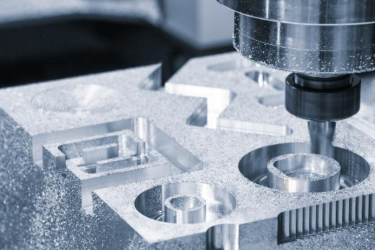
نتاج التعلم أ3: أساليب برمجة الأجزاء وكفاءة البرامج
تعتمد عمليات المعالجة الآلية باستخدام ماكينات CNC على برمجة الجزء الذي يُحدد حركة الماكينة. يتحكّم البرنامج في مسارات القطع، وتغيير الأدوات، والسرعات، ومعدلات التلقيم،
ما يضمن إنتاج المكونات بالشكل الصحيح.
أنواع أساليب برمجة أجزاء ماكينة CNC
1. البرمجة غير التفاعلية (التقليدية):
• يكتب المشغّل البرنامج مباشرةً باستخدام أوامر G‑code.
• يتطلّب إلمامًا عميقًا بأكواد CNC ووظائف الماكينة.
• يُستخدم في مهام المعالجة الآلية البسيطة أو عند الحاجة إلى دقة فائقة في مسار الأداة.
أمثلة لأوامر G-code:
• G00– التموضع السريع.
• G01 – التنقّل الخطي (حركة القطع).
• G02/ G03: تنقّل دائري باتّجاه عقارب الساعة أوعكس عقارب الساعة
المزايا:
• يمنح تحكّمًا شاملًا بمعلمات المعالجة الآلية.
• يمكن تحسينه لرفع الكفاءة إذا كان المبرمج متمرسًا.
• مثالي لتصنيع قطع مخصصة وللأعمال الفردية.
العيوب:
• إعداد البرامج المعقّدة قد يكون عمليّة تستغرق وقتًا وجهدًا كبيرًا.
• يرافقه مخاطر أكبر لوقوع أخطاء بشرية نتيجة كتابة الأكواد يدويًا.
• G01 – التنقّل الخطي
(حركة القطع).
A103000423833

Slide 10
نتاج التعلم أ3: أساليب برمجة الأجزاء وكفاءة البرامج
2. البرمجة التفاعلية:
• تستخدم واجهة رسومية حيث يقوم المشغّل بإدخال معلمات المعالجة الآلية، ويتولّى البرنامج تلقائيًا توليد G‑code اللازم للتشغيل.
• تُستخدم غالبًا في ماكينات CNC الحديثة التي تعتمد على أنظمة برمجة مدمجة داخلية.
المزايا:
• واجهة سهلة الاستخدام – لا حاجة لحفظ أكواد G‑code.
• برمجة أسرع مع تقليل الأخطاء البشرية بشكل كبير.
• مثالية لإنشاء نماذج أولية وإنتاج دفعات صغيرة بكفاءة.
العيوب:
• خيارات التخصيص وضبط الدقة محدودة مقارنة بالبرمجة اليدوية.
• أقل كفاءة في العمليات الإنتاجية المحسّنة والمتقدمة.
العوامل التي تؤثر في كفاءة برامج CNC
1. متطلبات تشطيب السطح وتفاوت الأبعاد
• للحصول على سطح ذو جودة فائقة وتحكّم دقيق في الأبعاد، يلزم خفض سرعة التلقيم وتخطيط مسارات الأداة بكفاءة عالية.
• سوء برمجة الماكينة قد يحفّز حدوث طقطقة، ويزيد من تآكل الأدوات، ويؤدي إلى تفاوتات في الأبعاد النهائية.
2. هيكل الكود واختيار الأوامر:
• تستند برامج CNC عالية الأداء إلى أوامر منظمة ومحسّنة لتحقيق زمن معالجة منخفض.
• التسلسل غير المنطقي أو الحركات الزائدة يُطيل زمن الدورة ويسرّع من استهلاك أجزاء الماكينة.
3. نوع المادة وتعقيد المكون:
• عند العمل على مواد صلبة (مثل الفولاذ المقاوم والتيتانيوم) يجب اعتماد إستراتيجيات تقطيع خاصة تختلف عن تلك المستخدمة في المواد اللينة مثل الألمنيوم
أو البلاستيك.
• تتطلّب الأشكال الهندسيّة المعقّدة مسارات أدوات متطوّرة وماكينات بمحاور متعددة.
4. أساليب واجهة البيانات:
• إدخال البيانات يدويًا: إدخال مباشر لأوامر G-code في ماكينة CNC.
• تنسيق الملفات (DXF) لتبادل البيانات: تُستخدم لاستيراد رسومات CAD إلى برمجيات CNC.
• واجهة CAD/CAM المتكاملة: توفر تدفقًا سلسًا للنماذج من برنامج التصميم إلى برنامج التوجيه، ما يقلّل الأخطاء البشرية.
A103000423833

Slide 11
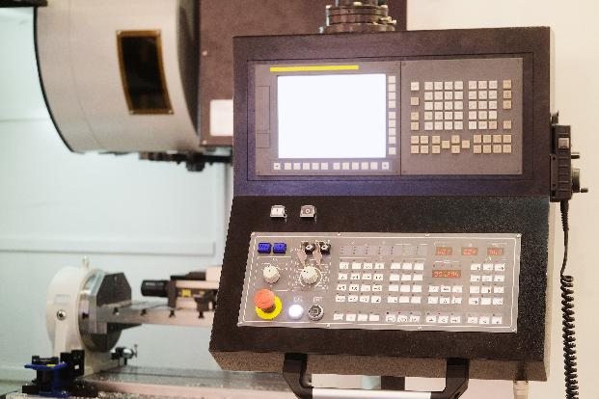
ملخص نتاج التعلم أ
ملخص نتاج التعلم أ
أ1: أنظمة التحكم في أدوات ماكينات CNC
• تعمل ماكينات CNC باستخدام وحدة تحكم دقيقة، وآليات دفع مثل البراغي الكروية ومحركات السيرفو، والمحولات (المشفرات).
• تضمن هذه المكونات مستويات عالية من الدقة، والتكرار المستقر، وأتمتة كاملة لعمليات المعالجة الآلية.
أ2: أنظمة التغذية الراجعة مفتوحة الحلقة ومغلقة الحلقة
• تعتمد الأنظمة مفتوحة الحلقة على أوامر محددة سلفًا، ما يجعلها أبسط ولكنها أقل دقة.
• تستخدم الأنظمة مغلقة الحلقة مستشعرات في الوقت الحقيقي لتعديل الحركة، ما يعزز الدقة ويحسن الكفاءة.
أ3: أساليب برمجة الأجزاء وكفاءة البرامج
• البرمجة اليدوية (G‑code): تمنح تحكمًا ومرونة، لكنها تتطلب خبرة فنية
• البرمجة التفاعلية: تُبسّط البرمجة لكنها تفتقر للتخصيص الكامل.
• تحسّن برامج CNC الفعالة جودة المنتج، وتقلّص زمن المعالجة، وتوفّر في
استعمال الأدوات.
يُزود هذا الجزء المتعلمين بفهم متكامل لأنظمة التحكم في ماكينات CNC، وبرمجة الماكينة وكفاءتها، ما يؤهلهم للعمل في مجال التصنيع الدقيق والمعالجة الآلية باستخدام CNC.
أنظمة التحكم في ماكينات CNC
A103000423833

Slide 12
نتاج التعلم ب
إعداد ورقة الضبط والبرنامج التشغيلي لماكينة CNC لتصنيع مكون بطريقة آمنة
A103000423833

Slide 13
نتاج التعلم ب1: عمليات التفريز والخراطة
باستخدام ماكينات CNC
تشمل عمليات المعالجة الآلية باستخدام ماكينات CNC عمليتين أساسيتين: التفريز والخراطة. تتيح هاتان العمليتان للمصنعين إنتاج أجزاء دقيقة ذات أشكال
هندسية معقدة.
عمليات التفريز (ماكينات التفريز CNC)
تنطوي عمليات التفريز على أدوات قطع دوّارة تزيل المادة من على قطعة عمل ثابتة. وفيما يأتي وصف لعمليات التفريز المعقدة الرئيسة المستخدمة
في برمجة ماكينات CNC:
• دورة الحفر: تُجرى عمليات الحفر الآلية لإنشاء ثقوب في مواقع محددة.
• الحفر المتدرّج: يستخدم لحفر ثقوب عميقة، حيث تُسحب الأداة بشكل متكرر لإزالة الرقائق وتبريد الشغلة.
• إزاحات الأداة: يتم ضبط إزاحات الأداة لضمان معالجة مطابقة للأبعاد المحددة.
• التخويش: توسيع ثقب موجود ليوافق أبعاد دقيقة.
• أنصاف أقطار الأجزاء وأنصاف الأقطار المدمجة (المنسابة): إنشاء منحنيات تتداخل بسلاسة مع الأسطح المحيطة.
• المخاريط: إنتاج أسطح مائلة بدل عمليات القطع المستقيمة.
• تعويض قطر الأداة: ضبط الانحرافات في حجم الأداة لضمان تطابق الأبعاد النهائية.
• دورات الجيب: تُستخدم لقطع المناطق الغائرة في قطعة العمل.
• الإحداثيات القطبية: تستخدم في برمجة ماكينات CNC لتحديد مسارات دائرية باستخدام الزوايا وأنصاف الأقطار بدلًا من الإحداثيات الديكارتية.
• فتحات وثقوب موزعة على دائرة نصف قطر: تنفيذ فتحات وفق نمط دائري محدد مسبقًا.
• الملامح المنحنية: إنشاء أشكال هندسية غير خطية، وهو أمر ضروري لتصميم الأجزاء المعقدة.
A103000423833

Slide 14
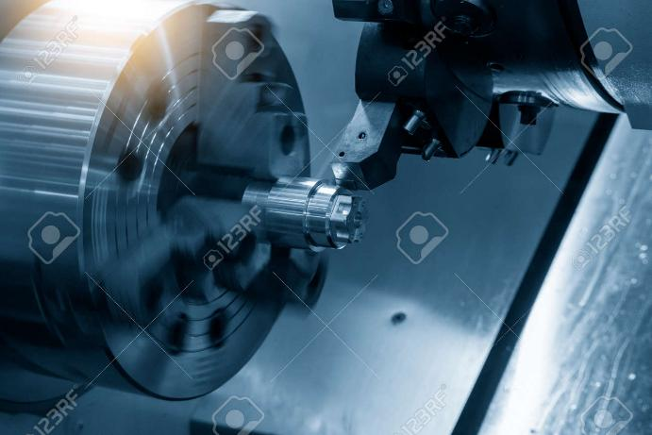
نتاج التعلم ب1: عمليات التفريز والخراطة
باستخدام ماكينات CNC
عمليات الخراطة (مخرطات CNC)
في عملية الخراطة باستخدام ماكينات CNC، تُثبت قطعة العمل على المغزل الدوار، بينما تتحرك أداة القطع الثابتة لإزالة المادة وتشكيل السطح المطلوب. تشمل عمليات الخراطة المعقدة ما يأتي:
• أنصاف القطر وتمازجها مع المخروط: تُستخدم لضمان انتقال سلس دون حواف حادة.
• تعويض نصف قطر الأنف: ضبط إزاحات الأداة لضمان أبعاد دقيقة.
• إزاحات الأداة: تُجرى تعديلات للتعويض عن تآكل الأداة وانحرافها.
• دورات التخشين والخراطة: تُستخدم لإزالة كميات كبيرة من المادة بفعالية قبل عمليات التشطيب.
• التخويش: توسيع الأقطار الداخلية إلى مواصفات دقيقة.
• دورات التشكيل الخيطية الخارجية والداخلية: برمجة لقطع الخيوط اللولبية المستخدمة في القفل والتثبيت وتجهيزات الأنابيب.
• دورات الحفر: حفر مباشر داخل قطع عمل دوّارة.
• الشقوق والنتوءات: إنشاء تجاويف أو نقوش في قطعة العمل.
• الفصل: فصل المكونات المكتملة عن قطعة العمل.
الفرز والخراطة عمليتان جوهريتان في المعالجة الآلية باستخدام ماكينات CNC، حيث تتيحان دقة في الأبعاد وإنتاجية عالية عبر مراحل متعددة.
عمليات الخراطة (مخرطات CNC)
A103000423833

Slide 15
نتاج التعلم ب2: معلمات الأدوات
اختيار معلمات أدوات المعالجة الآلية بشكل صحيح يضمن تحقيق أداء تشغيل مثالي. تشمل المعلمات الرئيسة ما يأتي:
1. معدلات التلقيم:
• تحديد مدى سرعة تحرّك الأداة عبر قطعة العمل.
• رغم أن زيادة معدل التغذية تعزز الإنتاجية، إلا أنه قد يقلل جودة السطح النهائي (سطح نهائي خشن).
• مثال: الألمنيوم معدن لين، فإنه يقبل معدلات تلقيم أعلى قبل أن تتدهور جودة السطح مقارنة بالفولاذ الصلب.
2. سرعة القطع:
• تحديد مدى سرعة دوران أداة القطع.
• تسبب السرعات غير المناسبة تآكلًا زائدًا للأداة أو سطحًا نهائيًّا خشنًا.
• مثال: يحتاج الألمنيوم سرعة قطع أعلى من الفولاذ المقاوم للصدأ.
3. عمليات التخشين:
• تستخدم أدوات قطع صلبة لإزالة كميات كبيرة من المادة بشكل سريع.
• أدوات التخشين أكثر قوة لكنها تترك سطحًا خشنًا.
4. عمليات التشطيب:
• استخدام عمق قطع ضحل وسرعات عالية للحصول على أسطح ملساء.
5. تعويض أداة القطع (G40, G41, G42):
• G40: يلغي تعويض أداة القطع.
• G41: يحوّل مسار أداة القطع لليسار.
• G42: يحوّل مسار أداة القطع لليمين.
إن اختيار معلمات أدوات المعالجة الآلية بشكل صحيح يضمن تشغيلًا فعّالًا عالي الجودة مع حد أدنى من تآكل الأداة.
A103000423833

Slide 16
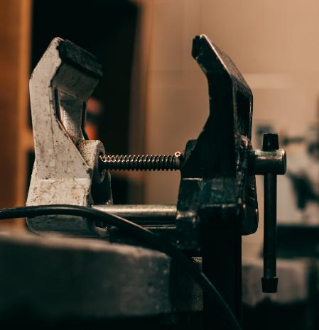
نتاج التعلم ب3: معلمات المكون
تتطلب برمجة ماكينة CNC تضمين معلمات المكون المحدد لتحقيق دقة تصنيع عالية
وتقليل الانحرافات. وتشمل ما يأتي:
1. حسابات مسار القاطع:
• يُستخدم دوال مثلثية (جيب، جتا، ظل) لتحديد تقاطعات ومسارات منحنية.
2. حسابات مركز القوس:
• تُستخدم لبرمجة مسارات دائرية دقيقة.
3. أدوات تثبيت العمل:
• ملزمة الماكينة: يثبت قطع صغيرة بأمان.
• التركيبات: حوامل مصممة بحسب الطلب للأجزاء غير المنتظمة.
• الأظرف: تُستخدم على مخارط CNC للإمساك بالمكونات الأسطوانية.
• الطاولات الهوائية أو المغناطيسية: تستخدم لتثبيت الأشكال غير الاعتيادية أو المواد الحساسة.
4. دورات مبرمجة مسبقًا:
• دورات مبرمجة مسبقًا توفر أتمتة لعمليات معالجة آلية متكررة.
• أمثلة:
• G70/ G70: دورات التخشين لعمليات الخراطة.
• G81-G89: دورات الحفر لإنشاء ثقوب بشكل مؤتمت.
5. اختيار المواد وتحضيرها
• تحديد أبعاد الفلنج الخالية والاستعداد المسبق للعملية بشكل صحيح يقلّلان الهدر
ويُحسّنان الكفاءة.
ملزمة الماكينة
A103000423833

Slide 17
نتاج التعلم ب4: معلمات ضبط الماكينة
إن إعداد ماكينة CNC بشكل صحيح يضمن تشغيل الماكينة بأمان وكفاءة. تشمل معلمات الإعداد الرئيسة الآتي:
• تثبيت العمل: تحديد أسلوب التثبيت الأمثل للقطعة.
• مواضع تغيير الأداة: تجهيز موقع آمن لتغيير الأدوات بشكل أوتوماتيكي.
• تثبيت الأداة: التأكد من تموضع الأدوات بدقة داخل البرج أو المغزل.
• مقارنة النقطة المرجعية في الماكينة بالنقطة المرجعية في البرنامج: محاذاة النقطة المرجعية المادية مع الإحداثيات المبرمجة.
يؤدي إعداد الماكينة بكفاءة إلى تعزيز السلامة وتقليل الأخطاء وتسريع وتيرة المعالجة الآلية.
ينبغي تنظيم وبرمجة برامج أجزاء ماكينة CNC بهيكلية فعّالة لضمان سلاسة المعالجة الآلية. تشمل الجوانب الرئيسة لتطوير البرنامج ما يأتي:
1. الوظائف الإضافية:
• اختيار الوحدة (مترية أو إمبراطورية) لتتطابق مع مواصفات الرسم.
• اختيار الأداة المناسبة استنادًا إلى المادة ومتطلبات المعالجة الآلية.
• اختيار سائل القطع لتقليل التوليد الحراري وزيادة عمر الأداة.
• كتل السلامة: تستخدم لإلغاء الأوامر السابقة وتفادي تلف الماكينة.
2. أكواد CNC:
• أكواد G وM: تُعد تلك الأكواد أوامر أساسية للتحكم في ماكينة CNC.
• G00: حركة سريعة
• G01: حركة قطع خطية
• M06: تغيير الأداة
• إحداثيات المحاور: تحدد حركة الأداة في محاور X وY وZ.
• مقارنة البرمجة المطلقة بالبرمجة المتزايدة:
• G90 (البرمجة المطلقة): نقطة مرجعية ثابتة.
• G91 (البرمجة المتزايدة): كل حركة تعتمد على الحركة السابقة.
• كفاءة البرنامج:
• استخدام روتينات فرعية وحلقات لتقليل التكرار.
نتاج التعلم ب5 تطوير برنامج تشغيل أجزاء ماكينة CNC
3. المحاكاة والتحقق:
• قبل تشغيل أي برنامج على الماكينة، تُجرى محاكاة للبرامج باستخدام برمجيات CNC.
• يُجرى التشغيل التجريبي (تشغيل البرنامج بدون قطعة) بهدف منع الأخطاء المكلفة.
A103000423833

Slide 18
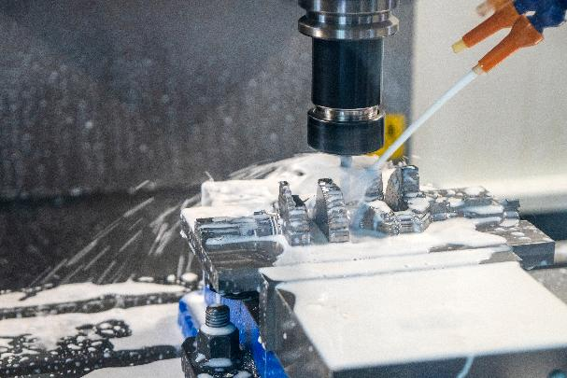
نتاج التعلم ب6: اعتبارات الاستدامة
ينبغي أن تركز عمليات المعالجة الآلية باستخدام ماكينات CNC الحديثة على الاستدامة وذلك لتقليل الأثر البيئي. وتشمل الاعتبارات الرئيسة ما يأتي:
1. التخلص من المواد:
• التخلص السليم من سوائل القطع والنفايات المعدنية للامتثال للتشريعات.
2. الاستخدام الأمثل للموارد:
• البرمجة الرقمية لماكينات CNC تُجنب استخدام الورق، ما يقلل النفايات.
• الترميز والتحرير عبر الشاشة يغني عن الطباعة المتكررة، ما يخفف
من استخدام الموارد.
• المحاكاة الرسومية ثلاثية الأبعاد تقلل استهلاك المواد خلال التجريب التشغيلي.
3. إدارة عمر الأداة:
• استخدام السرعات وسرعات التلقيم الصحيحة مع مراقبة تآكل الأداة، يطيل عمرها ويقلل التبديلات غير الضرورية.
4. إعادة استخدام المواد في التجريب التشغيلي:
• استخدام الشمع أو المعادن اللينة لاختبار البرامج قبل التشغيل على مواد مكلفة.
تُعد الاستدامة في عمليات المعالجة الآلية بماكينات CNC استراتيجية فعّالة لتحقيق خفض التكاليف وتعزيز الالتزام البيئي.
سوائل القطع:
A103000423833

Slide 19
ملخص نتاج التعلم ب
ملخص نتاج التعلم ب
ب1: عمليات التفريز والخراطة باستخدام ماكينات التحكم العددي الحاسوبي (CNC)
• تشمل عمليات متقدمة، مثل برمجة الخيوط، والتخويش، ودورات الجيوب، وتعويض الأداة.
ب2: معلمات الأدوات
• تتضمن معدلات التلقيم، وسرعات القطع، وإعدادات التعويض لضمان دقة المعالجة.
ب3: معلمات المكون
• تركّز على حساب مسار القاطع، وتثبيت قطع العمل، والدورات المبرمجة مسبقًا، ومراعاة خصائص المواد.
ب4: معلمات ضبط الماكينة
• تضمن تشغيل آمن وفعال لماكينات CNC من خلال تثبيت قطع العمل واختيار الأدوات المناسبة.
ب5: تطوير برنامج تشغيل أجزاء ماكينة CNC
• تشمل برمجة G-code، والوظائف المساندة، وتقنيات المحاكاة.
ب6: استدامة المعالجة الآلية باستخدام ماكينات CNC
• تركز على تعزيز الكفاءة في استهلاك الموارد، وتقليل النفايات، وتحمل المسؤولية البيئية.
يزوّد هذا المنهج المتعلمين بمهارات متقدمة مرتبطة بالصناعة، ما يمكّنهم من الالتحاق بوظائف في الهندسة الدقيقة والتصنيع وبرمجة ماكينات CNC.
A103000423833

Slide 20
نتاج التعلم ج
تنفيذ عمليات المعالجة الآلية باستخدام التحكم العددي الحاسوبي لتصنيع مكون بأمان
A103000423833

Slide 21
نتاج التعلم ج1: تصنيع مكوّن باستخدام ماكينة CNC
يتطلب تصنيع المكوّن باستخدام ماكينة CNC دقة عالية، وتخطيطًا محكمًا، والالتزام بالإجراءات الصحيحة، لضمان إنتاج ذلك المكون بدقة وسلامة.
تشمل الخطوات الرئيسة ما يأتي:
1. إدخال النقاط المرجعية في برنامج CNC وضبطها على أداة الماكينة
• ينبغي إدخال النقاط المرجعية في برنامج CNC وضبطها على أداة الماكينة بشكل دقيق.
• يضمن ذلك المحاذاة الدقيقة لقطعة العمل مع مسارات الأداة المبرمجة
2. تأمين أدوات تثبيت العمل
• يجب تثبيت المكون بأمان باستخدام أجهزة تثبيت مناسبة، مثل:
• ملزمة الماكينة - للقطع الصغيرة إلى المتوسطة.
• التركيبات والقوالب - حل تقليدي للمكونات غير المنتظمة.
• الأظرف - لتثبيت قطع العمل الأسطوانية في أثناء عمليات الخراطة.
• الطاولات المغناطيسية أو الهوائية - للمواد الرقيقة أو الحساسة.
3. برمجة إزاحات الأداة في وحدة التحكم بالماكينة
• تُستخدم إزاحات الأداة لضبط موقع أداة القطع بالماكينة بدقة بالنسبة لقطعة العمل.
• تضمن هذه التعويضات إبقاء أبعاد القطع ضمن حدود التفاوت المسموح بها، ما يعزّز التكرارية والدقة.
• تعد الإزاحات ضرورية لتعزيز التكرارية والدقة.
4. إعداد الأداة وفحصها
• ينبغي تثبيت الأدوات بشكل صحيح في البرج أو المغزل.
• تشمل الفحوص الرئيسة ما يأتي:
• التأكد من أن الأداة غير تالفة وشديدة الحدة.
• التحقق من اختيار الأداة المناسبة.
• في حال عدم توافر الأداة المطلوبة، تطبيق تعويض مناسب.
A103000423833

Slide 22
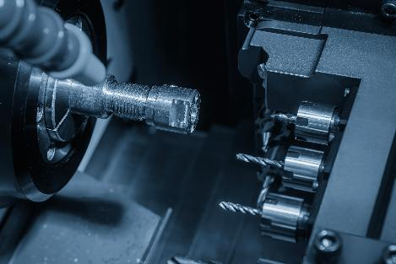
نتاج التعلم ج1: تصنيع مكوّن باستخدام ماكينة CNC
5. • المواضع الآمنة لتغيير الأداة
• يُحدد موضع تغيير الأداة في مكان آمن لتفادي:
• التصادم مع قطعة العمل أو هيكل الماكينة.
• تلف الأداة أو تنفيذ عمليات تغيير أداة خاطئة.
6. تنفيذ محاكاة لعملية المعالجة الآلية باستخدام ماكينات CNC
قبل بدء المعالجة الآلية، ينبغي التحقق من البرنامج لضمان توافق مسارات الأداة وحركاتها
مع التصميم المطلوب. وتشمل طرق المحاكاة ما يأتي:
• المحاكاة البرمجية الرسومية:
• تعرض حركة الأداة على الشاشة قبل التشغيل الفعلي.
• تحدد أي تصادمات أو أخطاء محتملة.
• تنفيذ البرنامج خطوة بخطوة (وضع الكتلة الواحدة):
• يتم تشغيل البرنامج أمرًا تلو الآخر.
• مكِّن إجراء ذلك سواء بوجود قطعة العمل أو بدونها.
• التشغيل بمعدلات تلقيم منخفضة:
• يُختبر البرنامج بسرعات منخفضة لاكتشاف الأخطاء قبل التشغيل الكامل.
• استخدام الفوم أو الشمع لاختبار المعالجة:
• تُجري المعالجة أولًا على مواد لينة لاختبار دقة الأبعاد ومسارات الأدوات.
• المعالجة الآلية للمكون النهائي:
• بعد التأكد من صحة الإعدادات، تُنفّذ عملية المعالجة على المادة الفعلية.
الإعداد السليم والمحاكاة الدقيقة يُعدّان خط الدفاع الأول ضد الأعطال المكلفة، والفقد في الخامة، والأضرار التي قد تلحق بماكينة CNC.
مواضع تغيير الأداة
A103000423833

Slide 23
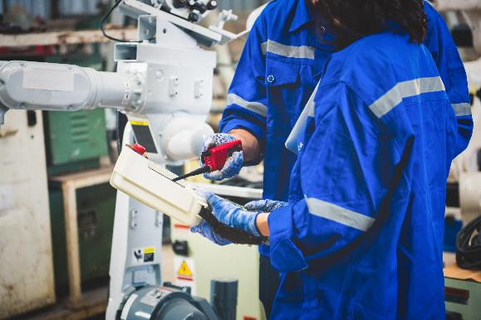
نتاج التعلم ج2: ممارسات العمل الآمن
يرتبط تشغيل ماكينات CNC بالعديد من المخاطر، لذا فإن الالتزام الصارم ببروتوكولات السلامة أمرًا غاية الأهمية. فيما يأتي وصفًا لممارسات العمل الآمن الرئيسة:
1. استخدام معدات الحماية الشخصية:
يجب على المشغلين ارتداء معدات الحماية الشخصية الملائمة لمنع الإصابات.
وتشمل تلك المعدات ما يأتي:
• البدلات الواقية للحماية من الرقائق المعدنية ورذاذ سائل التبريد.
• نظارات أو واقيات للعيون لصد الشظايا المتطايرة.
• أحذية السلامة لمنع إصابات القدم من الأجسام المتساقطة.
• واقيات الأذن لتخفيف التعرض لمستويات ضوضاء مرتفعة.
2. واقيات الآلات المثبتة والموضوعة في المكان:
• تحتوي ماكينات CNC على حواجز واقية لحماية المشغل من ملامسة الأجزاء المتحركة.
• يجب التحقق من تركيب هذه الحواجز وتثبيتها بالشكل الصحيح قبل بدء المعالجة.
3. أنظمة الحماية التشغيلية:
• تتضمن ماكينات CNC الحديثة أنظمة حماية تعمل في الحالات الآتية:
• تمنع تشغيل الماكينة إذا لم تنفّذ آليات الأمان.
• تُوقف الماكينة تلقائيًا في حالات الطوارئ.
معدات الحماية الشخصية: البدلات الواقية
A103000423833

Slide 24
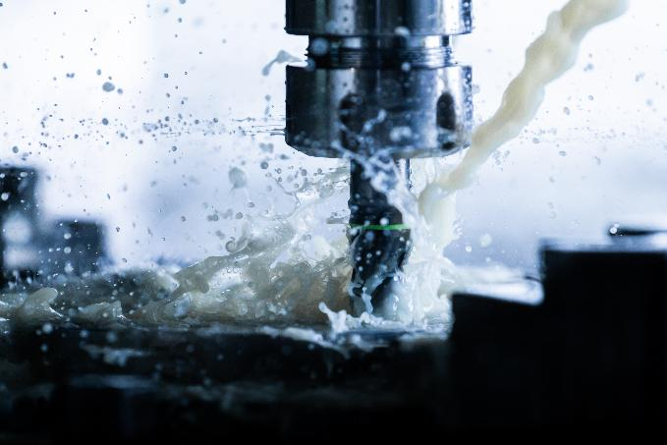
نتاج التعلم ج2: ممارسات العمل الآمن
4. الإعدادات الصحيحة لتجاوز معدلات السرعة والتلقيم:
• لا ينبغي تجاوز إعدادات السرعة والتلقيم يدويًا إلا إذا كان التعديل مطلوبًا لضبط الدقة
• قد تتسبب السرعات/التلقيم غير الصحيحة في:
• كسر الآلة.
• سخونة مفرطة وتآكل زائد.
• ملمس سطح المكون غير جيد.
5. الاستخدام الآمن لسوائل القطع والتبريد:
• يساهم الاستخدام السليم لسائل التبريد في خفض الحرارة، وتحسين عمر الأداة، وتعزيز جودة السطح.
• يجب على المشغلين التأكد من الآتي:
• استخدام نوع السائل الصحيح بحسب المادة.
• التخلص السليم من سوائل التبريد المستعملة طبقًا اللوائح البيئية المعمول بها.
إن اتباع إجراءات السلامة المذكورة يُسهم في توفير بيئة عمل آمنة ويمنع الحوادث المُحتملة.
تفريز الصلب باستخدام ماكينة CNC مع التبريد الخارجي بالماء
A103000423833

Slide 25
نتاج التعلم ج3: فحص جودة المكون
بمجرد إنتاج مكون باستخدام ماكينة CNC، يجب إجراء فحوص جودة للتحقق من الدقة، ودرجة التفاوت، وجودة السطح.
1. التحقق من تفاوت الأبعاد
• ينبغي أن تتوافق المكونات مع الأبعاد القياسية الصناعية، مثل:
• BS 4500 – المعيار البريطاني بشأن التفاوتات الطولية.
• BS 1916 – المعيار البريطاني بشأن تفاوتات الخيوط.
• المعايير الدولية الأخري المماثلة، مثل (الأيزو والجمعية الأمريكية للمهندسين الميكانيكيين، وما إلى ذلك).
2. ملمس السطح وجودته (الدرجة 7 – 1.6 ميكرومتر)
• تُقاس جودة السطح بوحدة (ميكرو بوصة أو ميكرومتر)
• الدرجة 7 (1.6 ميكرو بوصة أو 63 ميكرومتر) تُعتبر معيار صناعة للعديد من الأسطح المعالجة.
• يُعد ضعف جودة تشطيب الأسطح مؤشرًا على خلل في سرعة القطع أو معدل التلقيم، أو على تآكل الآداة.
3. فتحات المعايرة والتجويف (حد تفاوت H8):
• يجب أن تتوافق فتحات المعايرة والتوسيع مع حدود التفاوت H8.
• يضمن هذا التفاوت توافقًا تشغيلًا دقيقًا مع خلوص محدود.
4. التسامح الزاوي (±0.5 درجة):
• حدود التسامح الزاوي المسموح بها هي ±0.5° من المواصفات التصميمية.
• قد تؤثر الانحرافات الزاوية في توافق الأجزاء ووظائفها.
5. جودة خيط البرغي (متوسط ​​​​الملاءمة طبقا للمعايير البريطانية أو ما يعادله)
يجب أن تتطابق خيوط البراغي مع المعيار البريطاني للبراغي متوسطة الملاءة أو معايير مماثلة معتمدة عالميًا.
قد تتسبب أداة القطع الخيطية رديئة الجودة في مشاكل عند التركيب، أو فشل مادي، أو أداء ميكانيكي ضعيف.
A103000423833

Slide 26
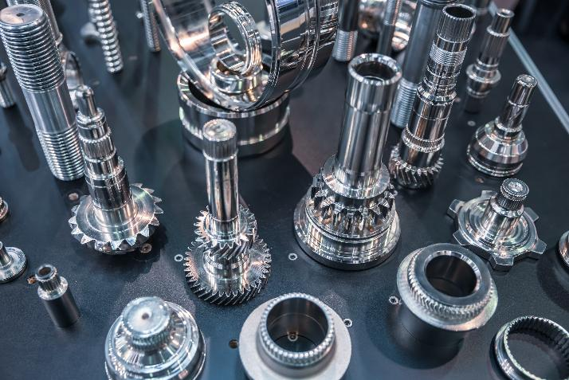
ملخص نتاج التعلم ج
ج1: عملية تصنيع مكون باستخدام ماكينة CNC
• تشمل العملية إدخال النقاط المرجعية، وتثبيت قطعة العمل، وتجهيز الآلات، وتنفيذ البرنامج بأمان.
• تشدّد على ضرورة إجراء المحاكاة واختبار البرنامج لضمان دقة التنفيذ قبل بدء المعالجة الفعلية للقطعة النهائية .
ج2: ممارسات العمل الآمن
• تركز تلك الممارسات على استخدام معدات الحماية الشخصية، وواقيات الآلات وأنظمة الحماية، إضافة إلى إدارة تجاوزات السرعة ومعدلات التلقيم بشكل آمن.
• تشمل أساليب التعامل الآمن مع سوائل التبريد والقطع، وأفضل الممارسات المتبعة في أثناء إعداد الماكينة للتشغيل.
ج3: فحص جودة المكون
• تهدف تلك الفحوص إلى ضمان دقة الأبعاد، وجودة السطح النهائي، وضمان حدود التفاوت طبقًا للمعايير المعتمدة في المجال.
• يتم التحقق من ذلك باستخدام المواصفات القياسية البريطانية
BS 4500 و BS 1916وتفاوت H8 لضمان الالتزام.
من خلال اتباع هذه الإجراءات المنهجية، يكتسب المتعلمون مهارات تصنيع دقيقة تُمكنهم من إنتاج مكوّنات عالية الجودة باستخدام ماكينة CNC تفي بمعايير الجودة الصناعية.
تفريز أجزاء الماكينات في تشغيل المعادن باستخدام ماكينات CNC.
A103000423833

Slide 27
نتاج التعلم د
مراجعة العمليات المستخدمة في المعالجة الآلية لمكوِّن وتقييم الأداء الشخصي
A103000423833

Slide 28
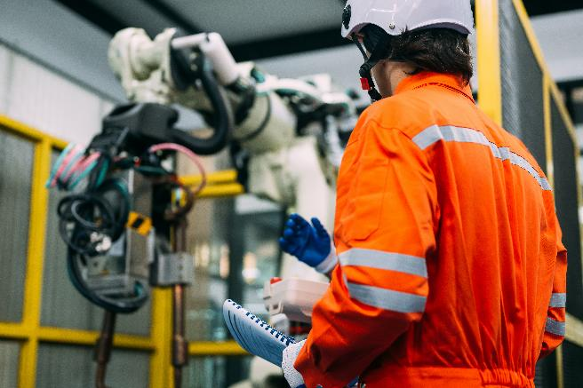
نتاج التعلم د1 الدروس المستفادة من البرمجة
والمعالجة الآلية لمكوِّن
بعد الانتهاء من عملية المعالجة الآلية باستخدام ماكينات CNC، من الضروري مراجعة الدروس المستفادة لتعزيز المهارات الفنية، وتحسين الكفاءة، وتعزيز معايير السلامة. وتنقسم الجوانب التي يمكن تحسينها إلى ثلاث مجموعات أساسية:
1. مهارات الصحة والسلامة
الامتثال للإجراءات الصحيحة الخاصة بالصحة والسلامة يُعد عنصرًا أساسيًا لضمان بيئة عمل آمنة ومنع وقوع الحوادث.
تشمل الدروس الرئيسة ما يأتي:
• إعداد الماكينة وتشغيلها بشكل صحيح – يشمل ضمان تفعيل جميع وسائل الحماية والسلامة قبل بدء المعالجة.
• استخدام معدات الحماية الشخصية – يشمل التأكد من ارتداء الوسائل المناسبة مثل نظارات الوقاية، وسدادات الأذن،
والقفازات الواقية.
• الحفاظ على بيئة عمل نظيفة ومنظمة – للحد من المخاطر الناتجة عن تراكم النفايات المعدنية أو انسكابات سوائل التبريد.
معدات الحماية الشخصية
A103000423833

Slide 29
نتاج التعلم د1 الدروس المستفادة من البرمجة
والمعالجة الآلية لمكوِّن
2. مهارات البرمجة والمعالجة الآلية
فهم مبادئ برمجة ماكينات CNC وآلية تشغيلها يُعد أمرًا ضروريًا لتحسين الدقة ورفع مستوي الكفاءة وتعزيز الموثوقية في عمليات المعالجة.
تشمل الدروس الرئيسة ما يأتي:
فعالية تقنيات البرمجة – مراجعة استخدام تراكيب فعّالة من أكواد G وM لتحسين زمن دورة التشغيل.
كفاءة إعداد وتشغيل ماكينات CNC – ضمان تحسين آلية تغيير الأدوات، وتحديد النقاط المرجعية، ومعلمات المعالجة الآلية لتحقيق أداء أعلى.
اعتبارات الاستدامة – تقليل هدر المواد وخفض استهلاك الطاقة باستخدام مسارات قطع محسّنة، وضبط معايير القطع بدقة، وتطبيق ممارسات إعادة التدوير.
طرق ضبط الجودة – التحقق من دقة الأبعاد، والتفاوتات، وجودة السطح وفقًا للمعايير الصناعية مثل BS 4500وتفاوت H8.
3. المهارات الهندسية العامة
تعتمد عمليات المعالجة الآلية باستخدام ماكينات CNC على مبادئ هندسية أساسية، تشمل ما يأتي:
الرياضيات – استخدام الدوال المثلثية، والجبر، وهندسة الإحداثيات لضمان دقة البرمجة.
فهم المخططات الفنية – ضمان التفسير الصحيح لمواصفات المكون، والتفاوتات المسموح بها، وتسلسل عمليات المعالجة.
ومن خلال مراجعة هذه العناصر الأساسية، يستطيع مشغلو ماكينات CNC تعزيز مهارات المعالجة لديهم، ورفع كفاءة الأداء،
والحد من الأخطاء في المشاريع المستقبلية.
A103000423833

Slide 30
نتاج التعلم د2: الأداء الشخصي في أثناء إجراء
المعالجة الآلية لمكوِّن
للتميز في مجال المعالجة الآلية باستخدام ماكينات CNC، ينبغي على المشغّلين اكتساب سلوكيات مهنية محورية تدعم كفاءة الأداء، وتُعزز فعالية التواصل،
وتُنمّي القدرة على معالجة المشكلات بفعالية.
1. أخذ المبادرة وتحمل المسؤولية
• ينبغي على المشغّلين تحمّل المسؤولية الكاملة عن أعمالهم وذلك من خلال المتابعة المستمرة لأداء الماكينة وإجراء التعديلات عند الحاجة.
• يُعد حل المشكلات بشكل استباقي أمرًا أساسيًا، خصوصًا عند تنفيذ مهام معالجة دقيقة ومعقدة دون إشراف مباشر.
• تحمل مسؤولية ضبط معايرة الماكينة وإعداد الأدوات بالشكل الصحيح يُسهم في تقليل معدلات الخطأ ورفع كفاءة الإنتاج.
2. مهارات الاتصال والتثقيف
• يُعد التواصل الفعال ضروريًا للحفاظ على الصحة والسلامة في مكان العمل.
• ينبغي على المشغّلين:
• اتباع التعليمات وتنفيذها بدقة لتجنّب الأخطاء المحتملة في البرمجة أو المعالجة.
• التواصل الفعّال مع أعضاء فريق العمل بشأن حالة الماكينة، أو التحديثات في البرامج، أو أية مشكلات تتعلق بالجودة.
• توثيق العمليات بشكل منهجي، بما في ذلك إجراءات إعداد ماكينة CNC وأي تعديلات تمت على برنامجها.
A103000423833

Slide 31
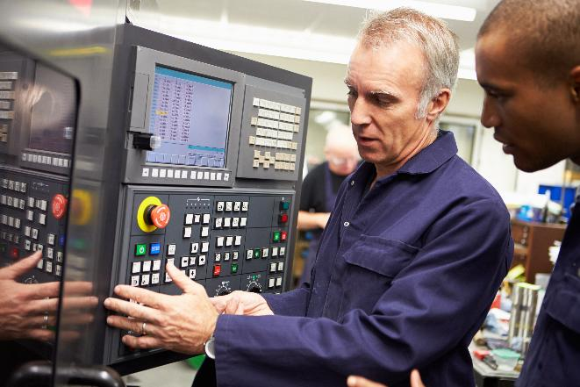
نتاج التعلم د2: الأداء الشخصي في أثناء إجراء
المعالجة الآلية لمكوِّن
3. مهارات حل المشكلات
خلال عمليات المعالجة الآلية باستخدام ماكينات CNC، قد تظهر مشكلات مفاجئة وغير متوقعة تتطلب استجابة سريعة وحلًّا منطقيًا للمشكلة.
لذا، يُتوقع من المشغّلين أن يطوّروا مهارات تمكّنهم من الآتي:
• تعديل الأكواد أو إعادة برمجة العمليات بما يتوافق مع عدم حالة توافر أدوات التشكيل أو الأخطاء غير المتوقعة.
• تعويض تآكل الأدوات أو تلفها من خلال ضبط قيم الإزاحات أو استخدام أدوات بديلة.
• اتخاذ الإجراءات التصحيحية المناسبة في حال ظهور عيوب في عمليات المعالجة، كضبط معلمات القطع أو تعديل مسارات الأداة.
إن تنمية سلوكيات الأداء المهني لدى المتدربين تُمكّنهم من أن يصبحوا مشغّلين أكثر كفاءة وقدرة على التكيّف وتمكنًا في تشغيل ماكينات CNC، ما يُحسن،
في نهاية الأمر، من مستوى الدقة، وزيادة الإنتاجية، ويعزز السلامة داخل بيئة العمل.
A103000423833
مهارات حل المشكلات

Slide 32
ملخص نتاج التعلم د
د1: الدروس المستفادة من المعالجة الآلية باستخدام ماكينات CNC
• التأكد من تطبيق بروتوكولات الصحة والسلامة يُسهم في خلق بيئة عمل آمنة وخالية من المخاطر.
• تقييم كفاءة البرمجة، وأداء الماكينة، وممارسات الاستدامة يُعزز كفاءة العمليات ويُقلّل من الهدر في الموارد.
• استخدام المهارات الرياضية وفهم الرسومات الفنية بدقة يُحسن مستوى الدقة في عمليات المعالجة الآلية باستخدام ماكينات CNC.
د2: تقييم الأداء الشخصي
• يُعزز التحلّي بالمبادرة وتحمل المسؤولية في ضبط إعدادات الماكينة من القدرة على العمل بشكل مستقل.
• تُسهم مهارات التواصل في تحسين التعاون بين أعضاء الفريق، وتحسين دقة التوثيق، وزيادة الالتزام بالتعليمات.
• تُمكن مهارات حل المشكلات مشغّلي ماكينات CNC من التكيّف مع التحديات وتحسين كفاءة العمليات.
من خلال إتقان هذه المهارات، يزيد المتعلمون من فرصهم الوظيفية في مجالات الهندسة الدقيقة، وبرمجة ماكينات CNC،
والصناعات التحويلية المتقدمة.
A103000423833

Slide 33
شكر وتقدير
الصور:
(دليل الاختصارات: l-يسار، r-يمين، c-وسط، t-أعلى، b-أسفل)
123آر إف: تزديستاجون (الشريحة 9)، وأتابورنفوتو (الشريحة 28)؛ شترستوك: شترستوك (الشريحة 31)؛ Stock.adobe.com: سوراساك (الشريحة 6)، وديميتري فيريشاجين
(الشريحة 11)، وبيكسل_بي (الشرائح 14، 18، 22)، ولايتفيلد ستوديوز (الشريحة 16)، ونوتاوتنوي (الشريحة 23)، ولاكي بيكس (الشريحة 24)، وأندريه أرمياجوف (الشريحة 26).
A103000423833

